Slide 1
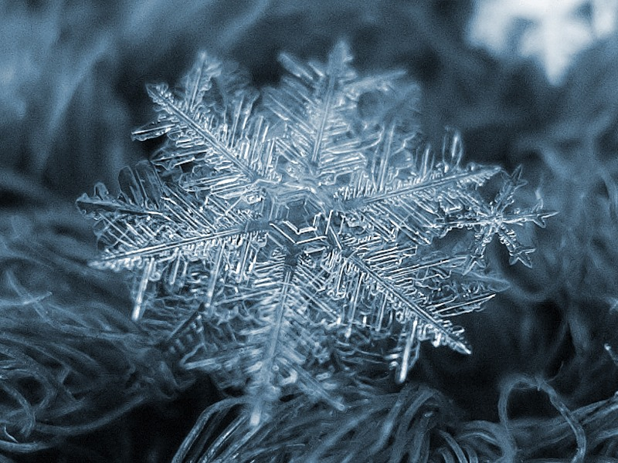
Зима это – снежинка…

Slide 2
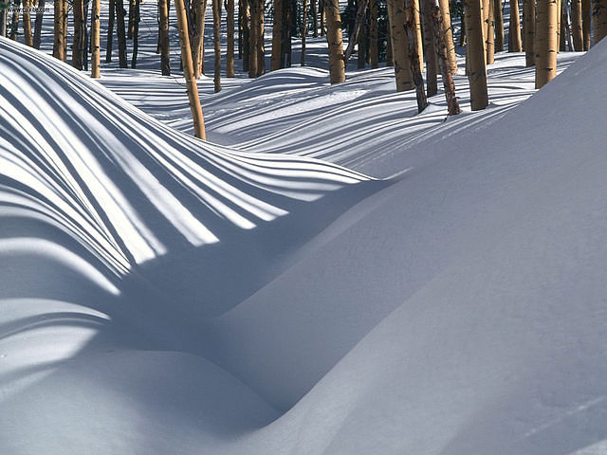
Снег …

Slide 3
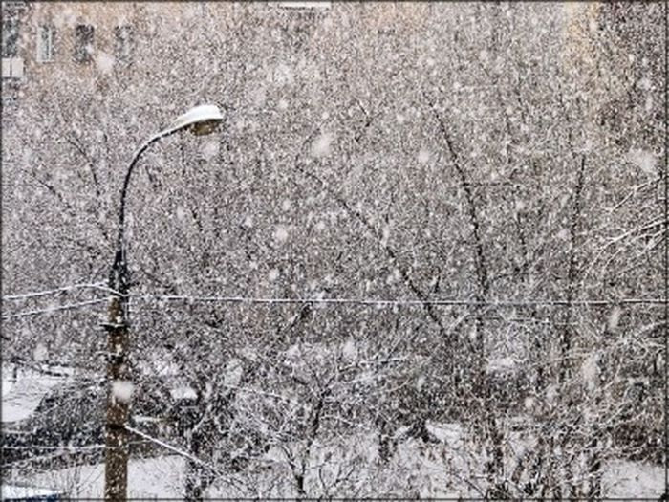
Снегопад …

Slide 4
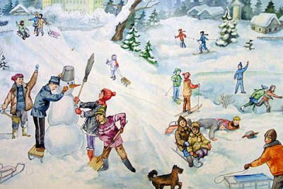
Зимние забавы…

Slide 6
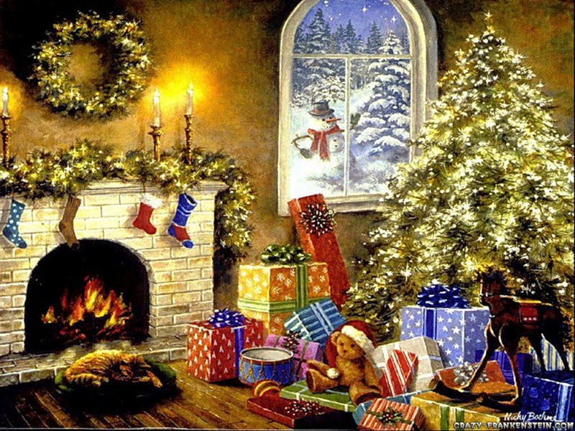
Зима это – ожидание чуда!!!

Slide 7
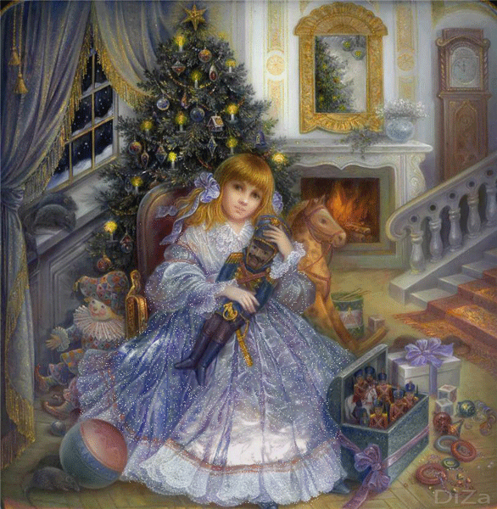
Зима –это самое волшебное время года, когда сбываются самые заветные мечты

